Slide 1
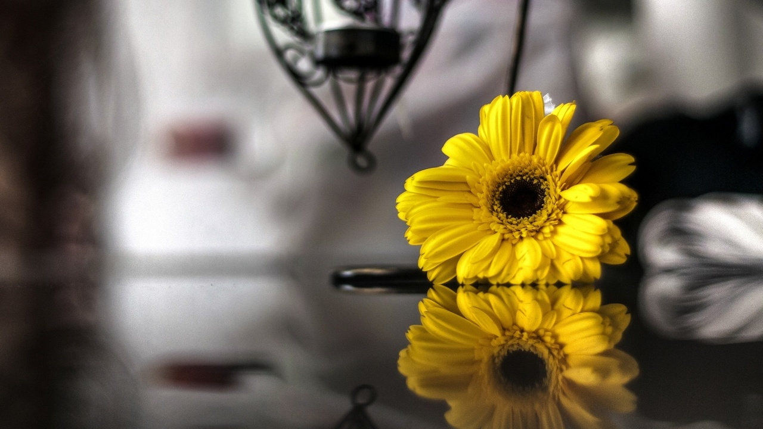
Chega de esperar, é hora de mudar!
BIAJOVA SLIDES

Slide 2

Toda mudança deve ser primeiramente para
e, por si próprio, e quando as atitudes do outro
não agradam mais, talvez seja a hora
de VOCÊ mudar!

Slide 3

Inúmeras vezes nos pegamos pensando
em como poderia ser, caso algumas pessoas
mudassem as atitudes
que não nos agradam ou favorecem,

Slide 4

para que, enfim, as relações com
elas se transformassem em flores.
E ali ficamos, esperando uma mudança,
a qual nem sabemos se realmente vem.

Slide 5

Porque esperar, se nós podemos mudar?
Você já parou para pensar que talvez o que
o incomoda em alguém seja algo natural
e que o agrade?

Slide 6

Mudar a maneira como reage diante
das situações, afastar-se, parar de insistir
naquilo que não lhe faz bem e de querer
se encaixar onde você sabe não ser seu lugar.

Slide 7

Cobrar a mudança de quem está feliz,
não vai melhorar nenhuma situação.
Cada um sabe a delícia e a dor
de ser aquilo que é!

Slide 8

A ausência da alegria naquilo que estamos
fazendo não significa, necessariamente,
que precisamos mudar O QUE estamos fazendo.
Talvez, basta mudar O COMO.

Slide 9

A maioria das mudanças não são fáceis,
algumas doem muito no começo e outras fazem
você se questionar se realmente está no caminho
certo ou se não deveria ter suportado um pouco
mais e quem sabe as coisas melhorassem.
É um processo trabalhoso,
mas que vale muito a pena.

Slide 10

Pode ser que a mudança aconteça por caminhos
estranhos, onde você vai passar por cima
de sentimentos como medo ou culpa
e talvez sem necessidade de uma grande
quantidade de atitudes da sua parte,
mas que vão tornar a sua vida mais proveitosa.

Slide 11

O mais gratificante de todo esse processo é que,
ao se olhar no espelho, você sentirá orgulho
de si mesmo, verá que todo o trabalho e toda dor
o transformaram numa pessoa melhor
e outros se espelharão em você.
Quer um mundo melhor?
Comece mudando o seu mundo!

Slide 12



Texto/Autora: Larissa Rubia
Música: Westlife e Mariah Carey
Formatação: Bia Vasconcellos
bvbiavasconcellos@gmail.com
www.sergrasan.com/biajovaslides
www.youtube.com/c/bvbiavasconcellos/videos
BIAJOVA SLIDES
<&>
AMOR À VIDA

